Slide 1
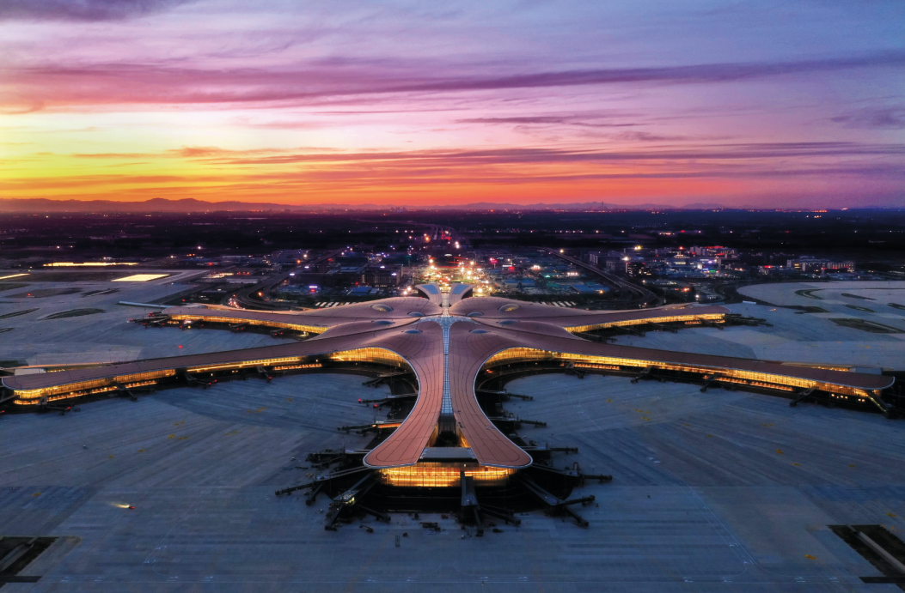
第一节 区域发展对交通运输布局的影响

Slide 2
交通运输布局的一般原则

Slide 3
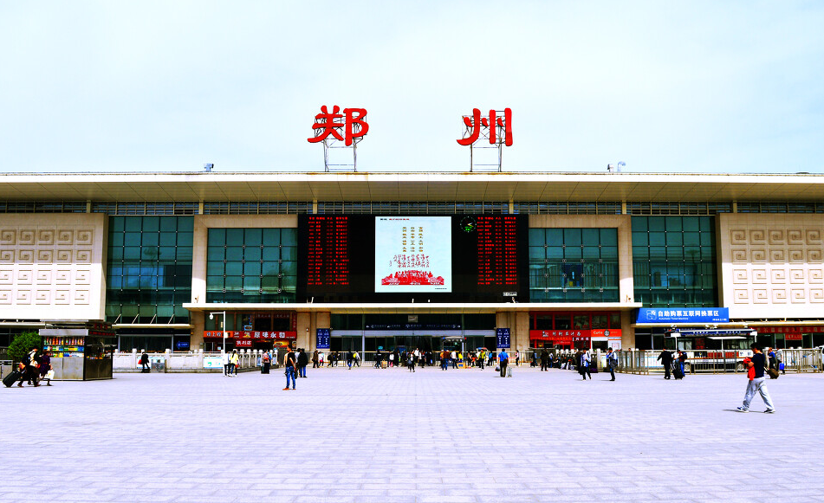
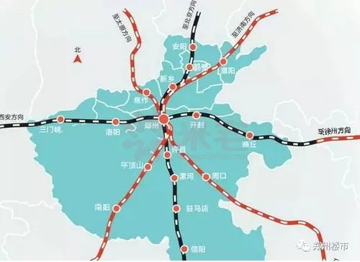
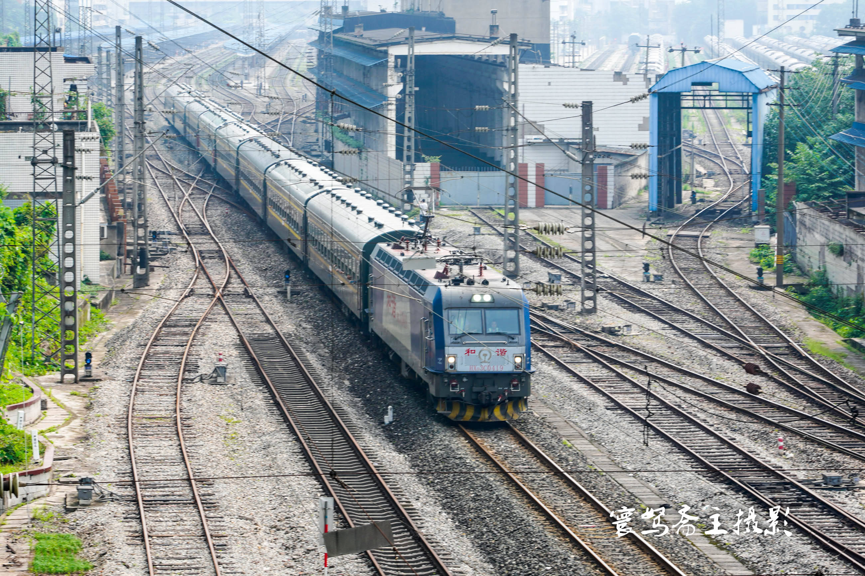
一、交通运输布局
一个区域的交通场站（火车站、港口、汽车站、飞机场等）和线网（铁路线、航线、公路线等）如何组织，客流、货流如何分配、引导，这都是交通运输布局的任务。
目的：实现区域运输的合理化，以获得最大的经济效益和社会效益

Slide 4
二、交通运输布局的影响因素
“为什么修”
要考虑社会经济因素，它是影响交通运输线区位选择的主导因素；即需求量大小——地理位置、人口、城市、资源、经济发展水平、原有交通运输状况。
“在哪里修”
要考虑自然因素，在线路选择时，尽量选择有利地形，避开不利地段，这样可以降低工程造价，保证行车安全等。
“能不能修”
要考虑技术因素，如青藏铁路的修建就需要一定的技术支持。（为高难度交通线修建的保障因素）。

Slide 5


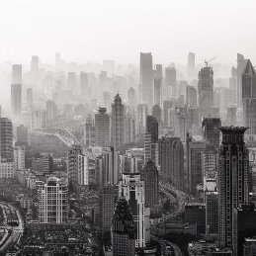

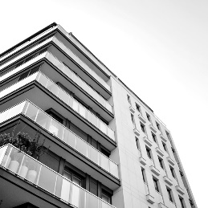

三、交通运输布局的一般原则
依据运输需求
适度超前
因地制宜
尽量少占耕地
发挥综合运输优势
其他（如平衡地区发展、适应国防需要等）

Slide 6
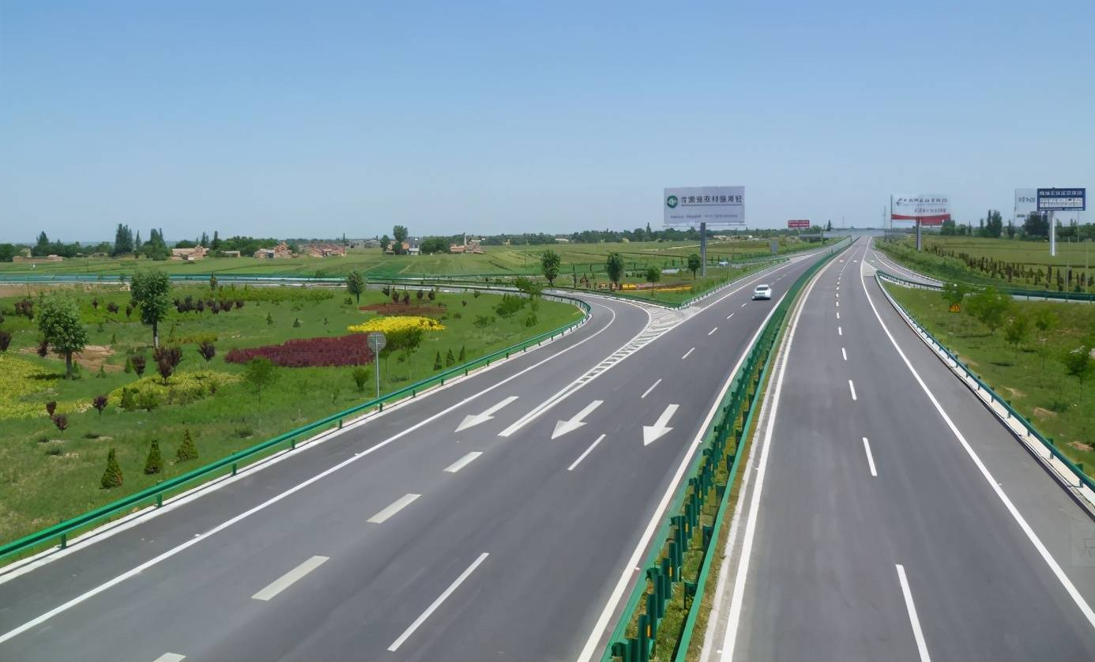

（一）依据运输需求
运输方式和交通线、站的选择、标准，以及交通运输网的密度等，都应依据运输需求而定。
典例：我国根据运输需求把普通公路分为国道、省道、县道、乡道等不同级别。
国道
乡道

Slide 7
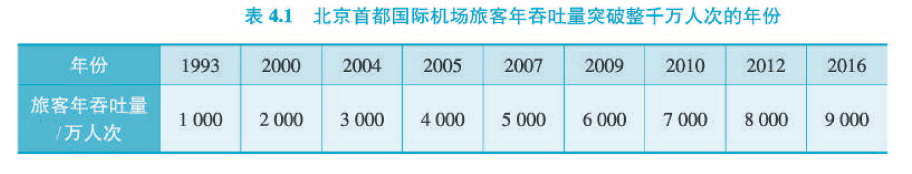
（二）适度超前
设计标准要满足今后一定时期的运输需求，但标准过高会造成浪费，区域交通布局总是处于变化之中，交通布局变化使区域交通运输布局逐步完善、优化。
典例：
二号航站楼1995年10月开始建设，1999年11月投入使用，每年可接待2650万人次的旅客
三号航站楼2004年开始建设
三号航站楼2008年奥运前投入使用，设计年吞吐量达8200万人次
大兴机场2015年开工，设计年吞吐量达1亿人次

Slide 8

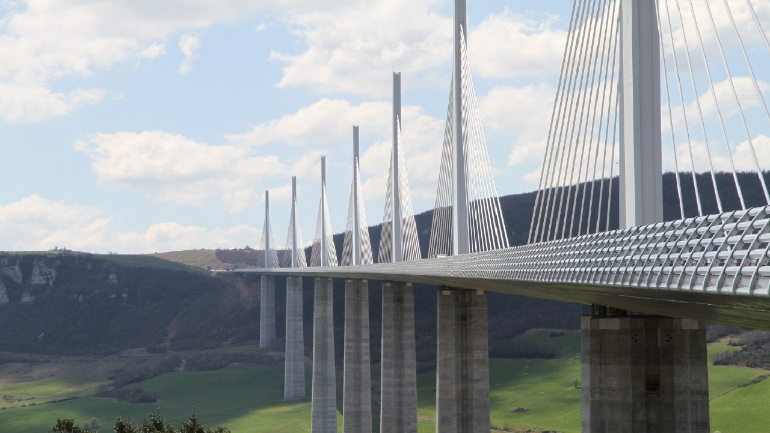
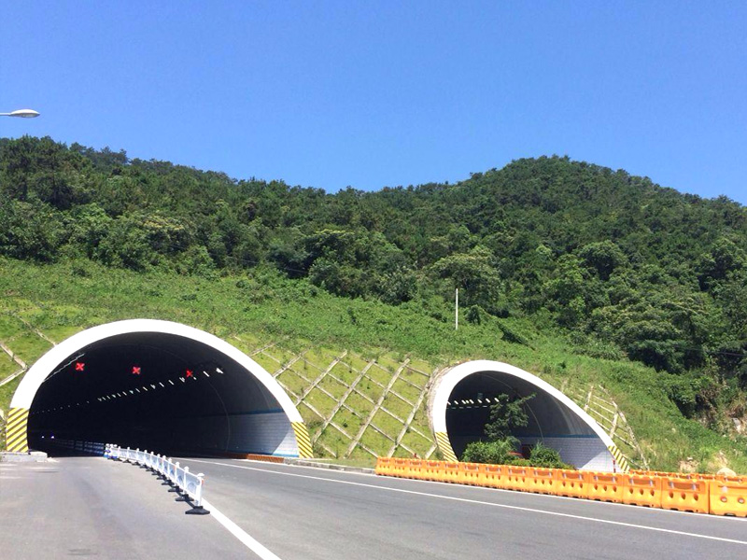
（三）因地制宜
运输方式的选择，交通线、站的选址以及设计标准等要充分考虑自然条件（地形、地质、气候、水文、生态等）。
典例——地形、地质：线路尽量沿等高线修筑，尽量避开地形复杂地区，在陡坡上修筑成“之”字形；高级别道路多采用架桥、打隧道、开挖山的方式通过山地，以提高运输安全和效率。

Slide 9
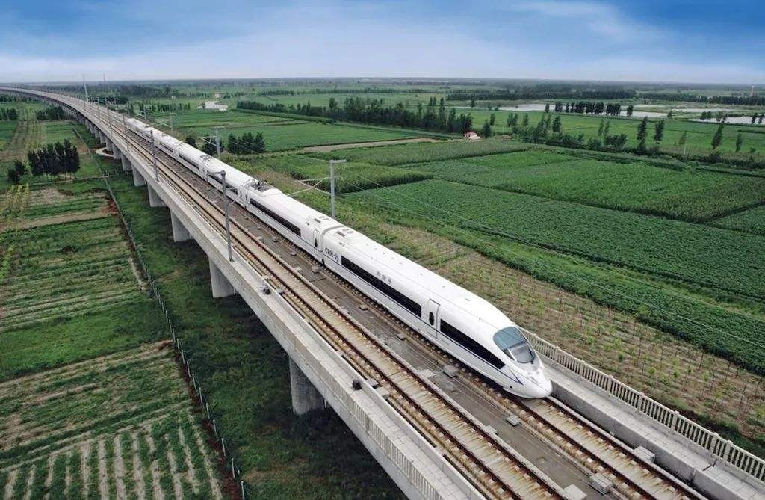
（四）尽量少占土地
交通线、站布局应尽量少占土地，尤其是耕地。
典例：京沪高铁“以桥代路”是为了少占耕地，保护有限的耕地资源。

Slide 10
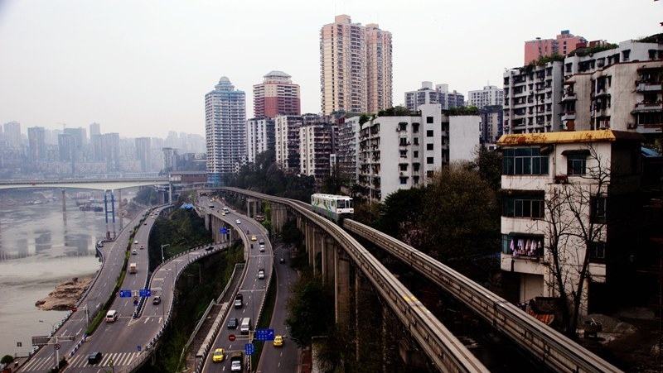
（五）发挥综合运输优势
利用不同运输方式的优势，做好转运和衔接，形成立体、系统的交通网。
典例：城市综合交通涵盖了存在于城市中及与城市有关的各种交通形式，通过地上交通、地下交通、路面交通、轨道交通、水上交通等实现城市内部和对外的人及物的运输需求。

Slide 11

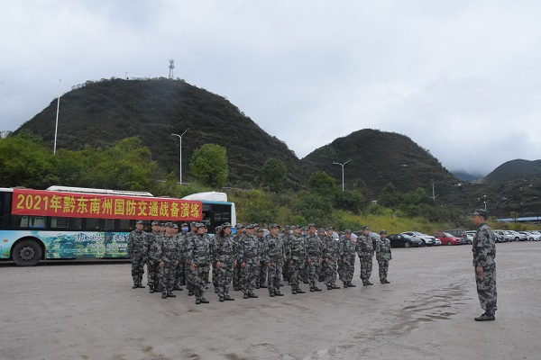
（六）其他
平衡地区发展
适应国防需要

Slide 12
交通运输需求
与交通运输布局

Slide 13
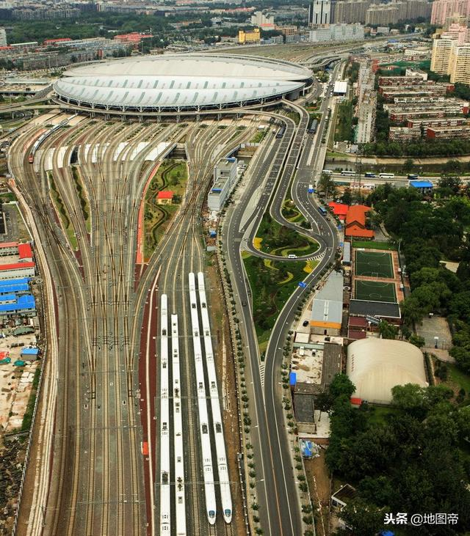
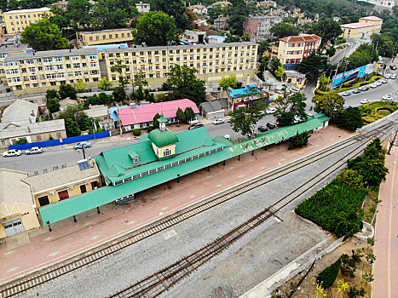
一、交通运输的需求量
影响交通线标准、密度和场站规模等
交通需求量较大，交通线标准高、密度大，场站规模大；交通需求量较小反之。
北京南站
大连旅顺火车站

Slide 14
二、交通运输需求差异影响布局方式
（一）运输需求有差异，区域交通运输布局要充分发挥不同运输方式的特点。
运输方式 | 运输特点
 | 运量 | 运价 | 运速 | 灵活性 | 连续性 | 成本
水路
铁路
公路
航空
管道
慢
差
差
低
投资大占地广
大↓小
低↓高
较快
差
好
短途运输成本低
较慢
好
好
快
差
差
投资大
损耗小、平稳安全、管理方便
差
好
投资大

Slide 15
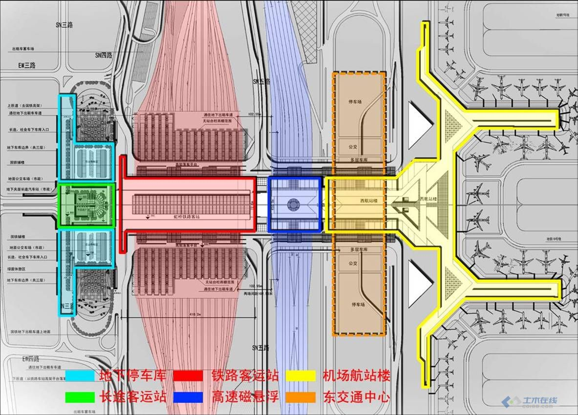
（二）交通运输布局要注意不同运输方式之间的衔接和转运效率。
世界上最复杂的综合交通枢纽——上海虹桥综合交通枢纽
可以实现民用航空、高速铁路、磁悬浮铁路、高速公路客运等集中便捷换乘

Slide 16
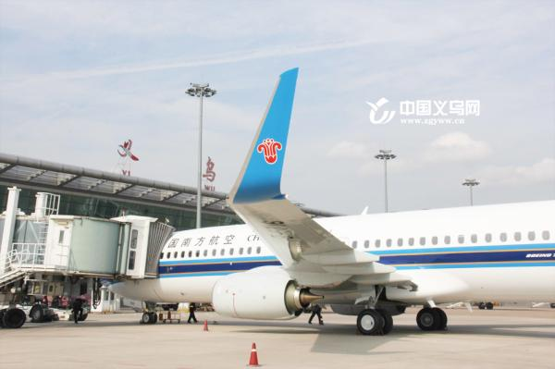
三、交通运输需求变化影响交通布局变化
典例：改革开放以来，义乌逐渐发展成为我国乃至世界最大的小商品生产和销售中心，对航空运输的需求快速增长，促使义乌航空港的开通和逐步扩建。

Slide 17
资金与交通运输布局

Slide 18
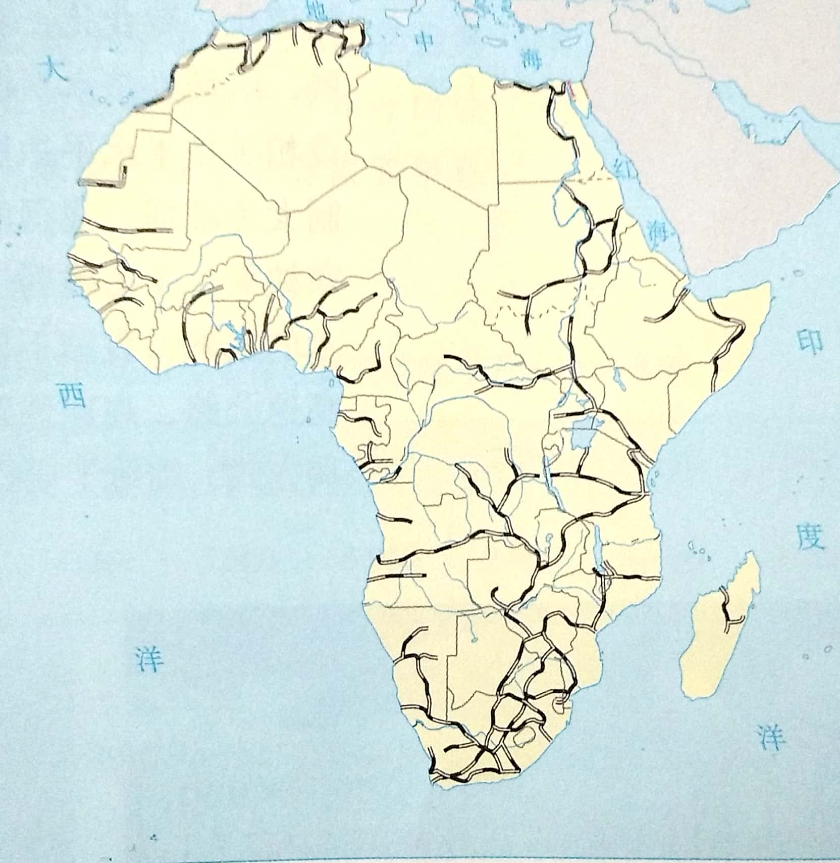
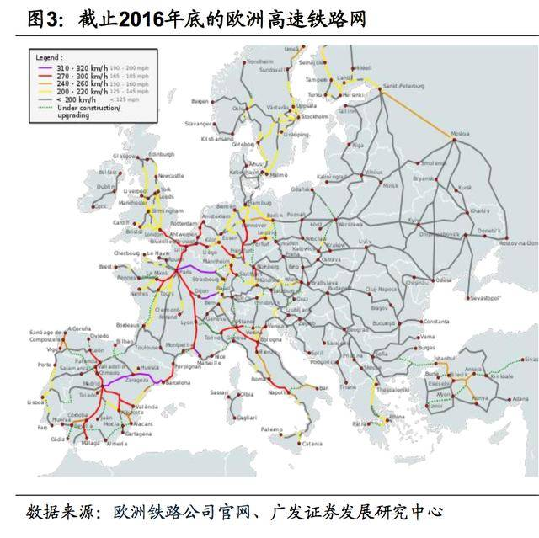
一、资金影响交通线和站点的疏密、质量
经济较落后地区，资金紧张，交通线和站点较为稀疏，且质量较低，交通建设有滞后性；
经济较发达地区，资金充沛，交通线和站点较为密集，且质量较高。
非洲铁路分布示意

Slide 19
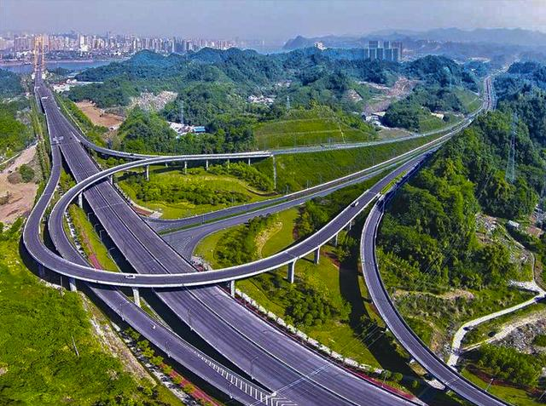
二、资金影响交通运输建设相关技术水平的提高
交通线和站点建设涉及气象、水文、地质、工程、材料、机械等技术领域以及施工水平。交通运输的电气化、快速化、专业化，对各项技术的要求更高。
随着区域发展，区域经济水平提升，从而有足够资金推动交通运输建设相关技术水平的提高，使交通运输布局受自然条件的限制大为减弱。

Slide 20
